Slide 1

เว็บเรียนรู้การเขียน โปรแกรมเชิงวัตถุด้วยภาษา JAVA

Slide 2
เนื้อหา/ขอบเขต
เนื้อหาเกี่ยวกับความเข้าใจการเขียนโปรแกรมเชิงวัตถุ และการเขียนภาษา Java เบื้องต้น (ไม่รวม GUI) แบ่งเป็น 5 บทหลัก ดังนี้
Introduction (ความหมายของการเขียนโปรแกรมเชิงวัตถุ และภาษาจาวา)
Structure (รูปแบบโครงสร้างของภาษา Java)
Basic OOP (วิธีการนำ OOP ไปใช้เบื้องต้น)
OOP Programming (หลักการนำ OOP ไปใช้ในการเขียนโปรแกรม)
Class (การใช้ Class ในภาษา Java)

Slide 3



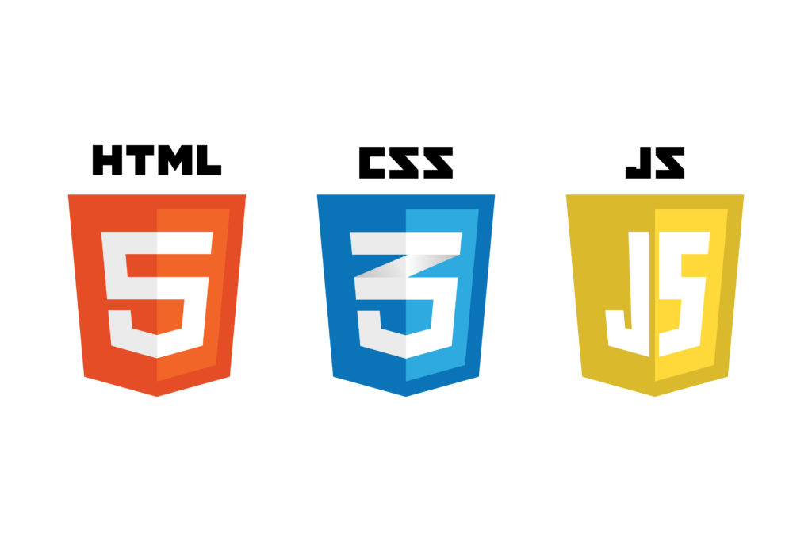
เครื่องมือที่เลือกใช้
Bootstrap
Firebase
HTML CSS JavaScript

Slide 4
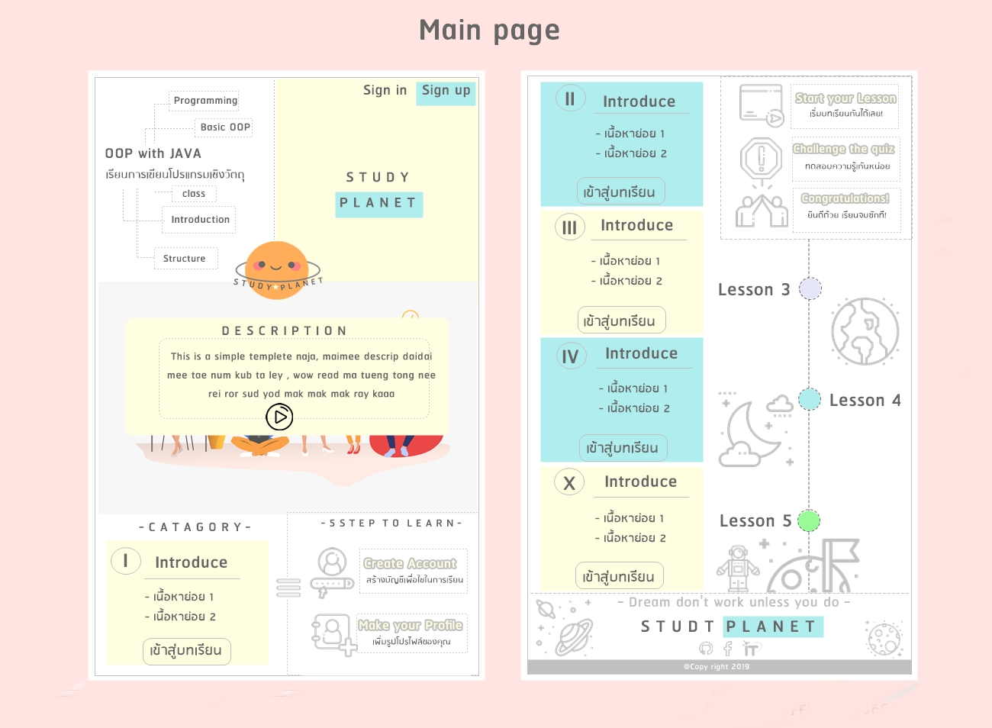
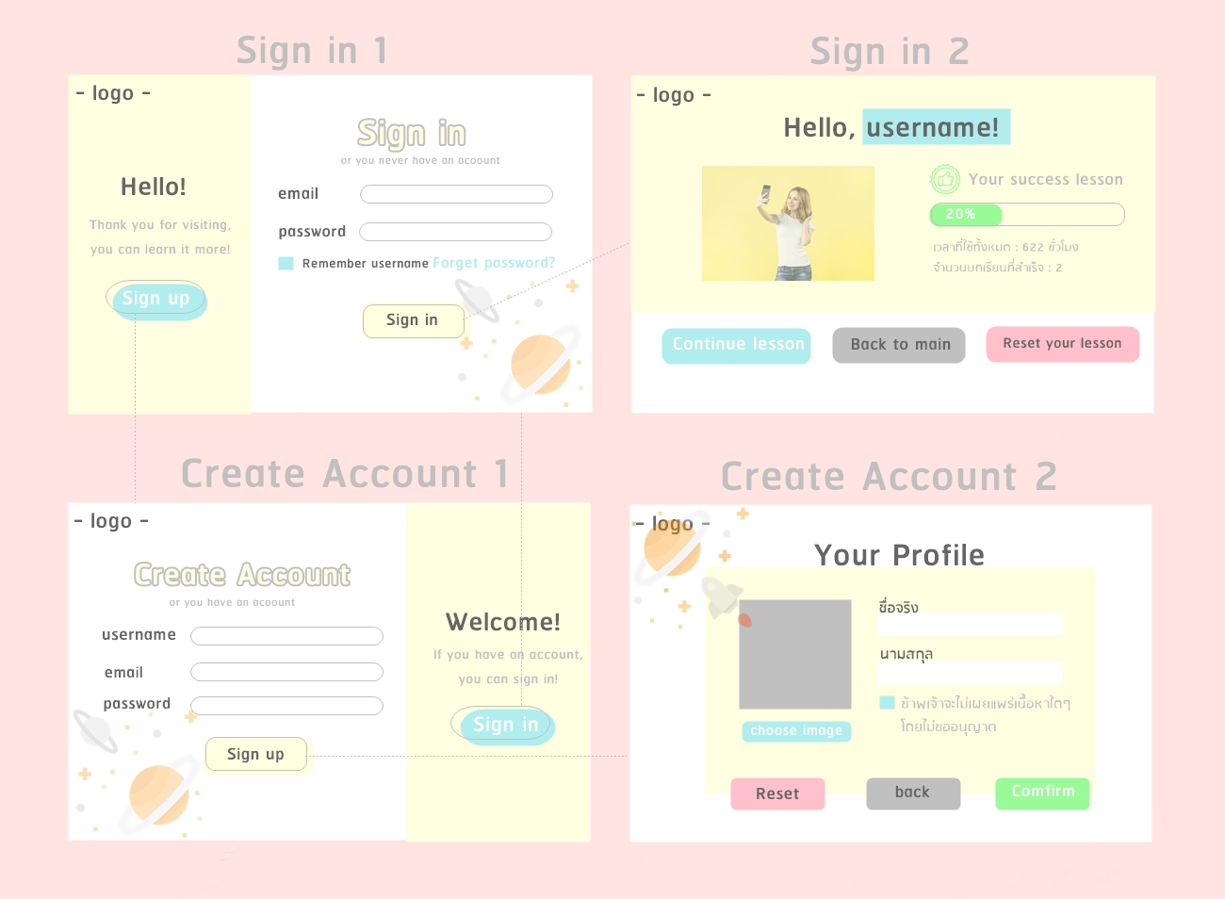
Design
#C0C0C0
#AFEEEE
#FFFFE0

Slide 5
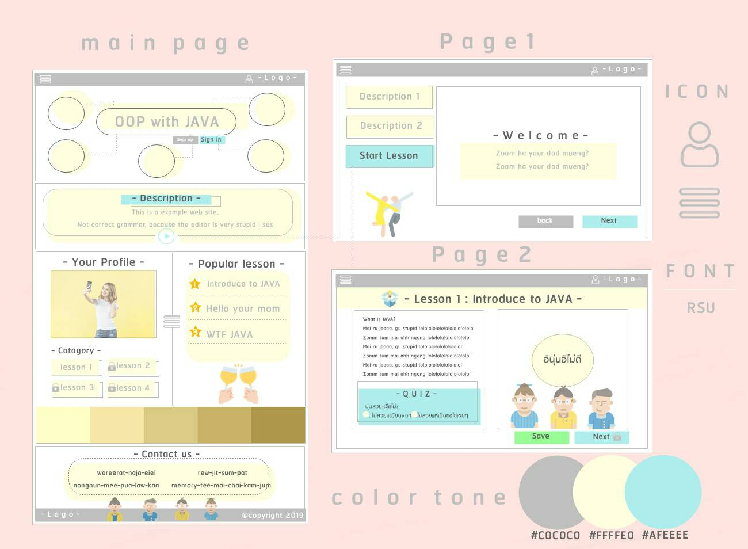
Wireframe
หน้าหลัก
ลงชื่อเข้าใช้
เข้าสู่เนื้อหา

